Slide 1
Язык программирования Python
Выполнил: Горшков Дмитрий
2012 г.

Slide 2
Особенности Python
1. Интерпретируемый (нет процесса компиляции,
интерпретатор выполняет код строка за строкой).
2. Динамические переменные (не надо объявлять
переменную, достаточно присвоить ей значение).
3. Блоки с помощью отступов (вместо begin...end в паскале и {...} в C/C++ ту же роль в питоне выполняют отступы).

Slide 3
Основные типы
Название | Краткое описание | Пример использования
int | Целые числа произвольной длины | a = 2 b = a * (5 - a)
float | Дробные числа (15-16 значащих цифр) | a = 2.5 b = a * (5 - a)
bool | Логический тип (True или False) | a = True b = (2 < 3) and not a
str | Строки произвольной длины (Символ - строка длины 1) | s = "abacaba" t = s[1:3] + s[-1]
list | Список (аналог массива) | l1 = [1, 2, 3, [4, 5]] l2 = l1[:3] + l1[3]
tuple | Кортеж (для упаковки в одну переменную) | a = 1, 2, 3 b, c, d = a

Slide 4
Числовые типы данных
Целые
Длинные целые
Вещественные
Комплексные

Slide 5
Целый тип данных
Обычный (32 бита) – int
a = 20
a = 024 (восьмеричный вид начинается с 0)
a = 0x14 (шестнадцатеричный вид начинается с 0x)
a = 0b10100 (двоичный вид начинается 0b)
a = int (123)
Длинный (объем оперативной памяти) – long
a = 20L
a = long(23987)

Slide 6
Числовые типы данных
Вещественный
d = -324.856
d = 20.
d = 7e20
d = float(45.8)
Комплексный
n = 7+4j
n = complex(23+9j)
Пример:
>>> z = -89.5+2.125j
>>>z. real, z.imag
-89.5, 2.125

Slide 7
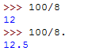
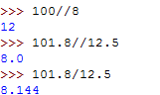
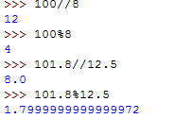
Операции над числовыми типами данных
+, -, * - для всех числовых типов данных
/ (деление)
// (целочисленное деление)
% - остаток от целочисленного деления

Slide 8
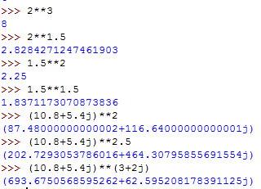
Операции над числовыми типами данных
-x - смена знака числа x
+x – знак остается
** - возведение в степень

Slide 9
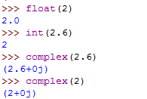
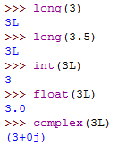
Преобразование числовых типов данных:
Пример:
С помощью функций: float(), int(), complex(), long()

Slide 10
Тип bool (логическое значение)
1. Хранит одно из двух значений (True, False).
2. Логические операции (and, or, not).
3. Операции сравнения (==, !=, >, >=, <, <=). Можно
сравнивать числа.
4. Можно использовать в условных конструкциях.

Slide 11
Структуры данных (составные типы)
Последовательности
Неизменяемые
строки (string и unicode)
кортежи или наборы (tuple)
Изменяемые
списки (list)
Словари (dictionary)

Slide 12
Строки
Строки - последовательности символов. Строки и символы нужно заключать в кавычки (одиночные или двойные). Элементы (символы) в строке нумеруются, начиная с нуля.
Пример:
“ABC”, ‘ABC’
Строки Unicode образуются из строковых литералов (любого вида) при добавлении в начало символа ‘u’ или ‘U’:
Пример:
u’abc’

Slide 13


Строки (запись в несколько строк)
Символ новой строки (‘\’)
Текст может быть заключен в утроенные кавычки:

Slide 14



Операции над строками
Склейка (+)
Размножение (*)
Получение любого символа строки по его индексу

Slide 15
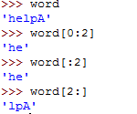
Операции над строками
Выделение подстроки (срезка)
Функция len()

Slide 16
Кортежи
Кортеж - это упорядоченный набор объектов, в который могут одновременно входить объекты разных типов (числа, строки и другие структуры, в том числе и кортежи).
Пример:
>>> t = 12345, 54321, ’hello!’
>>> t[0]
12345

Slide 17
Кортежи
Вложенные кортежи
>>> t = 12345, 54321, ’hello!’
u = t, (1, 2, 3, 4, 5)
>>> u
((12345, 54321, ’hello!’), (1, 2, 3, 4, 5))
Пустой кортеж
>>> empty = ()
singleton = ’hello’,
>>> len(empty)
0

Slide 18


Операции над кортежами
Упаковка
Распаковка

Slide 19
Списки
Список - это упорядоченный набор объектов, в список могут одновременно входить объекты разных типов (числа, строки и другие структуры, в частности, списки и кортежи). Элементы (символы) в списке нумеруются, начиная с нуля.
Пример:
>>> a = [’spam’, ’eggs’, 100, 1234]
>>> q = [2, 3]
>>> p = [1, q, 4]
>>> p
[1, [2, 3], 4]

Slide 20
Списки
Функция range() создаёт список как числовую арифметическую прогрессию.
range ( x0 , x1 , d )
При этом создаётся список из чисел в полуоткрытом интервале [x0, x1) с шагом d
Пример:
>>> range ( 0 , 1 5 , 3 )
[ 0 , 3 , 6 , 9 , 1 2 ]
range ( n ) создаёт список чисел от 0 до n − 1 с шагом 1.
range ( k , n ) создаёт список чисел от k до n − 1 с шагом 1.

Slide 21



Операции над списками
Объединение
Срез
Изменение отдельных элементов списка

Slide 22



Операции над списками
Присваивание срезу
Удаление среза
Вставка среза

Slide 23




Операции над списками
Функция len()
Метод append()
Метод insert()
Метод count()

Slide 24



Операции над списками
Метод index()
Метод remove()
Метод sort()

Slide 25
Сравнение последовательностей
Последовательности поддерживают обычные операторы сравнения <, <=, ==, !=, > и >=.
Например:
(1, 2, 3) < (1, 2, 4)
[1, 2, 3] < [1, 2, 4]
'ABC' < 'C' < 'Pascal' < 'Python‘
(1, 2, 3, 4) < (1, 2, 4)
(1, 2) < (1, 2, -1)
(1, 2, 3) == (1.0, 2.0, 3.0)
(1, 2, ('aa', 'ab')) < (1, 2, ('abc', 'a'), 4)

Slide 26
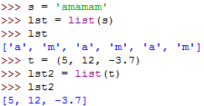
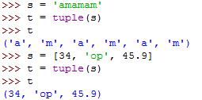
Преобразование типов
list() - преобразует кортеж или строки в список
tuple () - преобразует строку в кортеж.

Slide 27
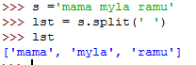
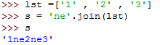
Преобразование типов
split () – преобразует строку в список, делит строку по заданному символу-разделителю и создаёт список из фрагментов строки.
join () - формирует строку из элементов списка, поставив между ними заданную строку

Slide 28
Отображение
Отображения - это коллекции пар элементов «ключ-значение», которые предоставляют методы доступа к элементам и их ключам и значениям.
Ключами могут быть только неизменяемые типы, как float, int, str и tuple.
Каждому ключу соответствует некоторое значение, которое может быть ссылкой на объект любого типа, включая числа, строки, списки, множества, словари, функции

Slide 29
Словари
Словарь - это неупорядоченная коллекция из нуля или более пар «ключ-значение», в которых в качестве ключей могут использоваться ссылки на неизменяемые объекты, а в качестве значений - ссылки на объекты любого типа.
Для создания словарей можно использовать именованные аргументы; имена аргументов – это ключи, а значения аргументов –значения.
Пример:
d1 = dict({"id": 1948, "name": "Washer", "size": 3})
d2 = dict(id=1948, name="Washer", size=3)
d3 = dict([("id", 1948), ("name", "Washer"), ("size", 3)])
d4 = dict(zip(("id", "name", "size"), (1948, "Washer", 3)))
d5 = {"id": 1948, "name": "Washer", "size": 3}

Slide 30
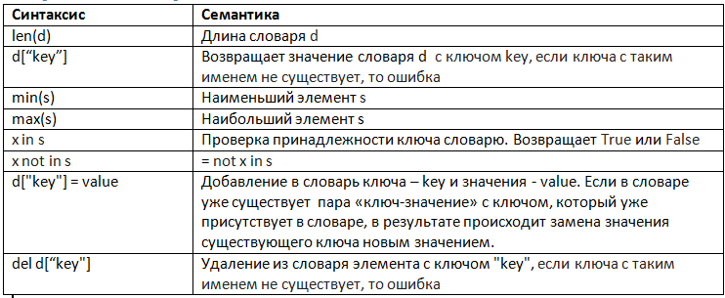
Операции над словарями

Slide 31
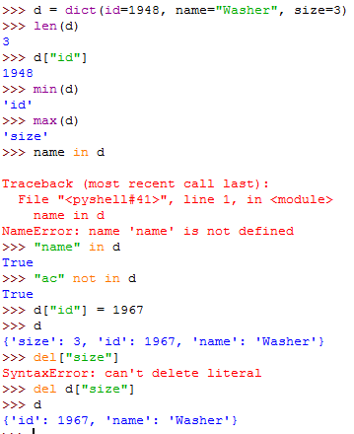
Операции над словарями

Slide 32
Оператор присваивания
a = 456
k.real = 23
list1[8] = “Hello”
a, b, c, d = 0, 1, 2, 3
t=(x , s1 , y , s2 )=(12 , ’ b ’ , 3 4 . 6 , ’ derevo ’ )
l s t =[x , s1 , y , s2 ]=[12 , ’ b ’ , 3 4 . 6 , ’ derevo ’ ]

Slide 33
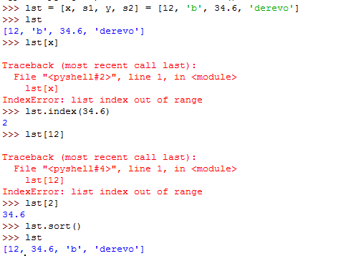
Оператор присваивания

Slide 34
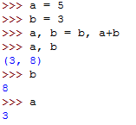
Оператор присваивания

Slide 35
Условные операторы
Все условные операторы (операторы сравнения, проверки идентичности и вхождения) имеют одинаковый приоритет (больший, чем у логических операторов). Кроме того, условные операторы могут быть записаны в цепь, например, выражение 'x < y <= z‘ и эквивалентно 'x < y and y <= z
Сравнение
x < y
1, если x меньше y, иначе 0.
x <= y
1, если x меньше или равен y, иначе 0.
x > y
1, если x больше y, иначе 0.
x >= y
1, если x больше или равен y, иначе 0.
x == y
1, если x равен y, иначе 0.
x != y или x<>y
0, если x равен y, иначе 1.

Slide 36
Условные операторы
Идентичность
Операторы is и is not проверяют идентичность объектов: являются ли операнды на самом деле одним и тем же объектом
x is y
1, если x и y ссылаются на один и тот же объект, иначе 0.
x is not y
0, если x и y ссылаются на один и тот же объект, иначе 1.
Вхождение
in и not in — предназначены для определения, является ли объект элементом последовательности
x in y
1, если y содержит элемент, который при сравнении оказывается равным x, иначе 0.
x not in y
1, если y не содержит элемента равного x, иначе 0.

Slide 37
Логические операторы
Логические операторы в порядке уменьшения приоритета. Оператор not имеет меньший приоритет, чем арифметические и условные операторы.
not x
Если x ложно, то 1, иначе 0.
x and y
Если x ложно, то x, иначе y.
x or y
Если x ложно, то y, иначе x.

Slide 38
Инструкция If
>>> x = int(raw_input(“Введите число: "))
>>> if x < 0:
... x = 0
... print ’Отрицательное, меняем на ноль’
... elif x == 0:
... print ’Ноль’
... elif x == 1:
... print ’Один’
... else:
... print ’Больше’

Slide 39
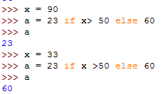
Инструкция If
expression1
if boolean_expression
else expression2

Slide 40
Инструкции break, continue и pass
Инструкция break выходит из самого внутреннего вложенного цикла for или while.
Инструкция continue продолжает выполнение цикла со следующей итерации.
Инструкция pass ничего не делает и может быть использована там, где инструкция требуется синтаксис языка, однако действий никаких выполнять не требуется.

Slide 41
Инструкция print
Инструкция 'print [expr_list]' для каждого выражения в списке выражений expr_list вычисляет его значение и выводит строковое представление значения выражения на стандартный поток вывода, разделяя их пробелами
Пример:
>>> a = (23, ‘aaa’, 23.5)
>>>b = ‘bb’
>>>c = 12
>>>print a, b, c
>>> (23, ‘aaa’, 23.5) ‘bb’ 12

Slide 42
Цикл while
lst = [90, ‘abc’, ‘asd’, 78]
target = ‘abs’
index = 0
while index < len(lst):
if lst[index] == target:
break
index += 1
else:
index = -1

Slide 43
Цикл for
>>> for n in xrange(2, 10):
... for x in xrange(2, n):
... if n % x == 0:
... print n, ’=’, x, ’*’, n/x
... break
... else:
... print n, ’Простое число’
2 – Простое число
3 – Простое число
4 = 2 * 2
5 - Простое число
6 = 2 * 3
7 - Простое число
8 = 2 * 4
9 = 3 * 3

Slide 44
Функции
>>> def fib(n):
... '''Выводит последовательность чисел Фибоначчи,
... не превышающих n''‘
... a, b = 0, 1
... while b < n:
... print b,
... a, b = b, a+b
...>>> # Теперь вызовем только что определенную функцию
... fib(2000)
1 1 2 3 5 8 13 21 34 55 89 144 233 377 610 987 1597

Slide 45
Функции
Переименование:
>>> f = fib
>>> f(100)
1 1 2 3 5 8 13 21 34 55 89
Пример 2:
>>> def fib2(n):
... result = []
... a, b = 0, 1
... while b < n:
... result.append(b)
... a, b = b, a+b
... return result
...>>> f100 = fib2(100)
>>> f100
[1, 1, 2, 3, 5, 8, 13, 21, 34, 55, 89]

Slide 46
Короткая форма
С помощью ключевого слова lambda можно создать простую функцию без имени.
Пример:
lambda a, b: a+b
factorial = lambda x: factorial(x - 1) * x if x > 1 else 1

Slide 47
Классы
class className:
suite
class className(base_classes):
suite
Методы класса создаются с помощью инструкций def внутри блока кода класса. Экземпляры класса создаются посредством обращения к имени класса, как к функции, которой передаются все необходимые аргументы.
Например, инструкция х = complex(4, 8) создаст комплексное число и запишет ссылку на него в переменную х.

Slide 48
Классы
>>> class Complex: ... def _init_(self, realpart, imagpart): ... self.r = realpart ... self.i = imagpart ...
>>> x = Complex(3.0, -4.5)
>>> x.r, x.i
3.0 -4.5

Slide 49
Наследование
class производный_класс(базовый_класс1, базовый_класс2, базовый_класс3):
инструкция1...
инструкцияN

Slide 50
Модули
Модуль — файл, содержащий определения и другие инструкции языка Python. Имя файла образуется путем добавления к имени модуля суффикса (расширения) '.py'.
Пример:
Пусть есть модуль fibo с 2 функциями fib и fib2
1) >>> import fibo
>>> fibo.fib(1000)
1 1 2 3 5 8 13 21 34 55 89 144 233 377 610 987

Slide 51
Модули
2) >>> from fibo import fib, fib2
>>> fib(500)
1 1 2 3 5 8 13 21 34 55 89 144 233 377
3) >>> from fibo import *
>>> fib(500)
1 1 2 3 5 8 13 21 34 55 89 144 233 377
4)Переименование
import string as _string
from anydbm import open as dbopen

Slide 52
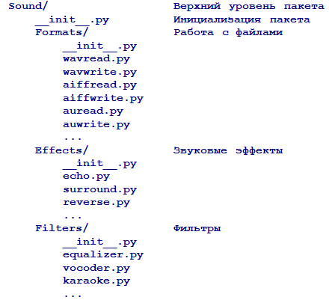
Пакеты
Пакеты — способ структурирования пространств имен модулей(совокупность модулей)

Slide 53
Пакеты
1) import Sound.Effects.echo
Sound.Effects.echo.echofilter(input, output, delay=0.7, atten=4)
2) from Sound.Effects import echo
echo.echofilter(input, output, delay=0.7, atten=4)
3) from Sound.Effects.echo import echofilter
echofilter(input, output, delay=0.7, atten=4)

